Slide 1
WA
기획서
퍼즐

Slide 2
WA
목차
개요
구분정리
Movable Box
Shooter&Bullet
Switch Lever
Direction Changer
Breakable Box
Switch Target
Moving Platform
Point Box
Door

Slide 3
WA
개요
이 문서는 Wa의 퍼즐 컨텐츠 기획문서이다.
Wa는 플레이어가 룸에 위치한 퍼즐들을 해결하여 다른 룸으로 이동하는 게임흐름을 갖고있다. 이에 따라서 게임에서 다양한 재미를 유발하기 위해서는 그에 맞게 다양한 퍼즐들이 필요하고 이러한 퍼즐들이 어떠한 성질을 갖고 있는지에 대해 작성할 필요가 있어 이 문서를 작성하였다.
Wa에서 퍼즐은 캐릭터가 퍼즐과 상호작용을 하고, 연쇄적인 상호작용이 일어나 다양한 퍼즐들이 작동하여 게임이 진행된다. 하지만, 이를 세분화하면 크게 3가지 종류로 구분할 수 있다. 이는 퍼즐이 작동하는 원리에 따라서 결정된다.
플레이어 캐릭터가 상호작용버튼을 통해 작동하는 플레이어 상호작용 퍼즐
Shooter 퍼즐이 발사한 투사체가 부딛혀 작동하는 투사체 상호작용 퍼즐
Switch 퍼즐의 on/off 상태에 영향을 받아 작동하는 스위치 상호작용 퍼즐

Slide 4
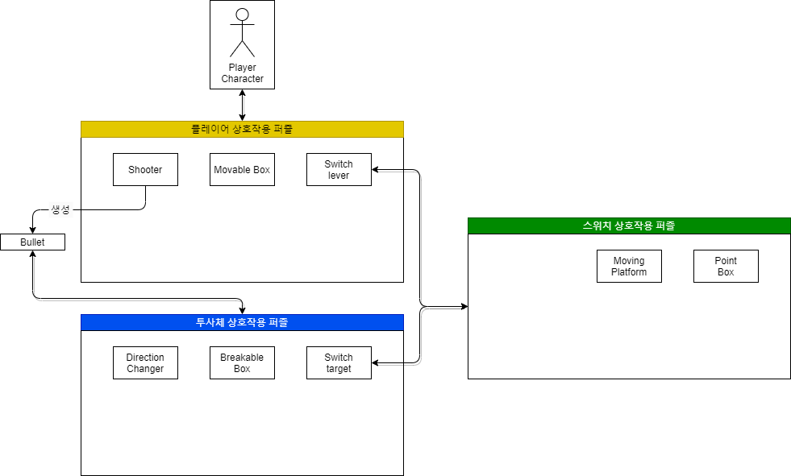
WA
구분정리

Slide 5

WA
Movable Box
Movable Box는 플레이어 캐릭터가 밀고 당길 수 있는 박스이다.
상호작용 키를 입력중에 Movable Box와 캐릭터가 밀착하여 밀고 당길 수 있다.
상호작용 키를 해제하면 더 이상 밀착하지 않고 밀고 당길 수 없게 된다.
Movable Box는 플레이어가 박스를 바라보는 방향과 평행선상으로만 움직일 수 있다.
Movable Box 위에 무언가 퍼즐이나 물체가 올라가 있으면 움직일 때 함께 이동한다.
Movable Box와 상호작용 중일 때 플레이어 캐릭터의 이동속도가 감소한다.
캐릭터는 박스를 밟고 위에 올라가 있을 수 있다.
Box
Box
OR
Player
Player

Slide 6



WA
Shooter&Bullet
Shooter는 플레이어 캐릭터가 투사체를 발사할 수 있는 발사대이다.
상호작용 키를 입력중에 Shooter와 캐릭터가 밀착하여 방향을 회전 할 수 있다.
상호작용 키를 해제하면 투사체를 발사하고 캐릭터와 shooter 가 밀착하지 않게된다.
Shooter는 캐릭터와 밀착한 상태에서 키보드 방향키를 입력받아 8방향으로만 회전할 수있다.
Shooter 가 발사한 투사체는 Bullet 이라고 명한다.
Bullet은 벽과 몇가지 퍼즐과 충돌하여 튕기며 특정 퍼즐을 제외한 물체에 충돌하면 사라진다.
Bullet은 중력에 영향을 받지 않고 직선을 그리며 날아간다.
Bullet은 투사체 상호작용 퍼즐과 부딛혀 퍼즐을 작동시킬 수 있다.
Bullet은 캐릭터와도 충돌할 수 있고 1의 피해를 입히며 사라진다.

Slide 7
WA
Bullet 충돌여부
Bullet은 발사대에서 발사된 투사체로 다른 오브젝트 충돌 시 다음 3가지 중 하나의 작용을 한다.
① Bullet 삭제
② 퍼즐과 상호작용
③ 퍼즐과 상호작용 후 Bullet 삭제
3가지 작용에 따른 구분은 다음과 같다.
구분 | 적용되는 요소들
①: Bullet 삭제 | 그 외 퍼즐&장애물 및 벽
②: 퍼즐과 상호작용 | Breakable_Box Switch_Target
③: 퍼즐과 상호작용 후 Bullet 삭제 | Direction_Changer

Slide 8

WA
Switch Lever
Switch Lever는 플레이어 캐릭터가 키고 끌 수 있는 스위치이다.
상호작용 키를 입력시 Switch Lever의 On/Off 상태가 바뀐다.
상태가 바뀌는 시간에 제한이 있냐에 따라 세가지 형태로 구분된다.
한번 상호작용 할 때마다 On/Off 가 영구적으로 바뀌는 형태
한번 On 상태로 바꾸면 영구히 Off로 바뀌어 돌아올 수 없는 형태
상태를 바꾸면 잠시의 딜레이 후에 초기값으로 되돌아오는 형태.
(③의 형태에서는 상태를 한번 바꾸면 시간 딜레이를 통해서만 초기 상태로 되돌릴 수 없다.)
Switch Lever는 하나 이상의 다른 스위치 상호작용 퍼즐과 연결되어 작동에 영향을 줄 수 있다.
(동시에 여러 개의 퍼즐에 영향을 미치는 스위치도 있다.)
Switch
Puzzle
(비활성화)
Switch
Puzzle
(활성화)
off
on

Slide 9
WA
Direction Changer
Direction Changer는 Bullet의 이동방향을 강제로 일정 방향으로 변경시키는 퍼즐이다.
Direction Changer는 Bullet과 충돌 시 작동하며 투사체의 방향을 바꾼다.
Direction Changer가 조정할수 있는 Bullet의 방향은 Shooter의 발사방향과 마찬가지로 8방향이며, 게임 플레이 안에서 플레이어가 조작을 통해 배치된 Direction Changer의 방향을 바꾸는 것은 불가능하다.
Direction Changer는 Bullet과 충돌하여 방향을 바꾸면 잠시 방향을 바꾸는 기능이 비활성화되고 플레이어에게는 보이지 않게 된다.
(일정시간 후의 딜레이 후에 다시 활성화되며 플레이어에게 보이게 된다.)

Slide 10
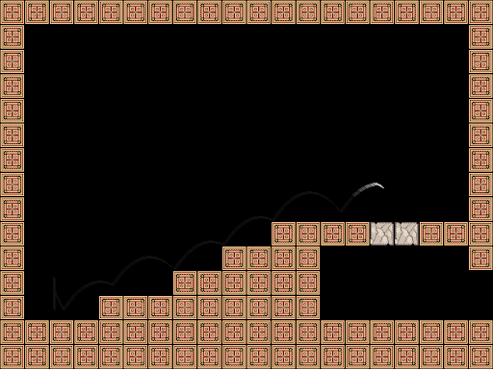
WA
Breakable Box
Breakable Box는 투사체를 이용하여 파괴할 수 있는 박스이다.
Breakable Box는 Bullet과 충돌 시 작동하며 Breakable Box와 충돌한 투사체는 파괴된다.
Breakable Box가 파괴되면 자기가 있던 위치에 다른 퍼즐이나 장애물을 생성 할 수도 있다.
(배치된 Breakable Box마다 퍼즐의 생성 여부 및 종류는 고정이다.)
?

Slide 11
WA
Switch Target
Switch Target은 Bullet 이 충돌하여 키고 끌 수 있는 스위치이다.
Bullet과 충돌시 Switch Target의 On/Off 상태가 바뀐다.
상태가 바뀌는 시간에 제한이 있냐에 따라 두가지 형태로 구분된다.
한번 상호작용 할 때마다 On/Off 가 영구적으로 바뀌는 형태
한번 On 상태로 바꾸면 영구히 Off로 바뀌어 돌아올 수 없는 형태
상태를 바꾸면 잠시의 딜레이 후에 초기값으로 되돌아오는 형태.
(③의 형태에서는 상태를 한번 바꾸면 시간 딜레이를 통해서만 초기 상태로 되돌릴 수 없다.)
Bullet과 충돌하여 Switch Target의 상태가 바뀌면 충돌한 Bullet은 남은 충돌횟수와 관계없이 제거된다.
Switch Target는 하나 이상의 다른 스위치 상호작용 퍼즐과 연결되어 작동에 영향을 줄 수 있다.
(동시에 여러 개의 퍼즐에 영향을 미치는 스위치도 있다.)
Switch
Puzzle
(비활성화)
Switch
Puzzle
(활성화)
off
on

Slide 12

WA
Moving Platform
Moving Platform은 플레이어나 퍼즐이 올라갈 수 있는 움직이는 발판이다.
레벨에 배치된 Moving Platform은 각각 정해진 이동경로와 속도 있다.
Moving Platform은 항상 움직이는 것이 아니라, 이동/정지 상태의 여부에 따라서 이동하거나 정지해 있다.
연결된 스위치가 있다면 On/Off상태를 받아와 이동/정지 상태 여부를 결정한다.
모든 Moving Platform이 스위치와 항상 연결되어있는건 아니며, 스위치가 없는 Moving Platform은 항상 이동상태이다.
Moving Platform 위에 위치한 물체들은 Moving Platform이 이동함에 따라서 같이 따라 이동한다.

Slide 13
WA
Point Box
Point Box는 두개의 포인트 지점을 오가는 박스이다.
레벨에 배치된 Point Box는 각각 정해진 이동지점이 있다.
이 퍼즐은 on/off 상태에 따라서 활성화/비활성화 상태로 변경되는 것이 아니라 정해진 지점으로 이동하는 퍼즐이다.
Point Box는 계속해서 두 지점을 움직이는 것이 아니라, 항상 스위치에 영향을 받아 on/off 상태에 따라서 1지점/2지점위치로 이동해 있다.
Point Box 위에 위치한 물체들은 Point Box가 이동함에 따라서 같이 따라 이동한다.
Point
Box
1
1
Point
Box
2
2
off
on

